Slide 1
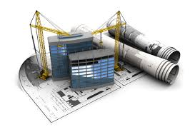

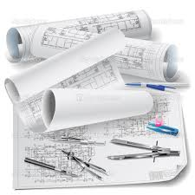
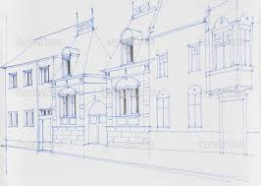
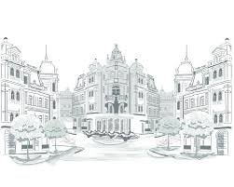
КОМУНАЛЬНИЙ ЗАКЛАД ПРОФЕСІЙНОЇ (ПРОФЕСІЙНО-ТЕХНІЧНОЇ) ОСВІТИ «КИЇВСЬКИЙ ПРОФЕСІЙНИЙ КОЛЕДЖ ЦИВІЛЬНОГО БУДІВНИЦТВА»
Презентація проекту:
«ВИДАТНІ АРХІТЕКТОРИ УКРАЇНИ»
Підготували
Викладач методист
Симоненко Наталія Іванівна
викладач вищої категорії,

Slide 2
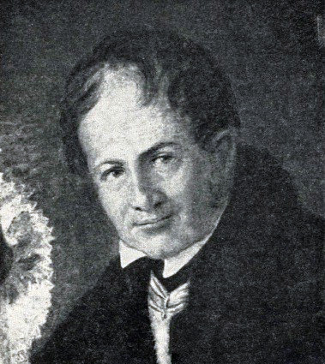
Беретті Вікентій (Вінченцо-Савеліо-Йосиф-Антоніо) Іванович
(14.06.1781-18.08.1842)
російський та український архітектор італійського походження, академік Петербурзької Академії мистецтв з 1809 року, професор архітектури 1831 р.
Батько архітектора Олександра Беретті.

Slide 3
Біографія
Народився 1781 року в заможній родині. Походив від «уродженців італійської науки», син професора-механіка.
1804 рік – закінчив із золотою медаллю Петербурзьку академію мистецтв, де навчався в класі зодчого А. Захарова. Невдовзі призначено міським архітектором Петербурга. Працював у Петербурзі під керівництвом архітектора Тома де Томона на споруджені Біржі.
1809 рік – обрано до почесних членів Академії мистецтв (за проект кадетського корпусу), згодом присвоєно звання академіка.
1825 рік – створення монумента на місці хрещення київського князя Володимира в Херсонесі.

Slide 4
1830 рік – стає одним із членів комітету зі спорудження Ісаакіївського собору.
1831 рік – стає професором архітектури.
1833 рік – В.І. Беретті призначено членом комітету будівель та гідравлічних робіт.
1834-1835 роки – бере участь у конкурсі на створення проекту для Київського університету, в якому брали участь провідні архітектори: О. Брюллов, А. Мельников.
1835 рік – перемога на конкурсі проекту Київського університету (Червоний корпус), у квітні цього ж року відбуває до Києва разом зі своїм учнем Павлом Спарро для виконання підготовчих робіт.
11 березня 1837 року – імператором Миколою І звільнений з усіх посад у Санкт-Петербурзі та направлений до Києва «для постійного заняття» в ролі архітектора і члена будівельного комітету.
Починаючи з 1837 року і до самої смерті працює у Києві, з 1840 року викладає в Київському університеті.

Slide 5
Роботи
Більшість робіт В.І. Беретті виконані у стилі класицизму. За безпосередньої участі архітектора розроблено проекти таких університетських установ: Астрономічної обсерваторії 1840 рік, Ботанічного саду, при розташуванні якого і побудові в ньому оранжерей спеціально цікавився думкою видатного українського вченого-природознавця Михайла Максимовича. Спланував прилеглі до Головного корпусу університету території та нові міські магістралі Володимирську вулицю, Університетський бульвар (нині бульвар Тараса Шевченка). 1839 зведення за проектом Беретті Інституту шляхетних дівчат (нині Міжнародний центр культури і мистецтв). Займався також завершенням спорудження католицького костелу (1837-1839), проектуванням 1-ї чоловічої гімназії, укріпленням залишків Золотих воріт. Співавтор генерального плану забудови Києва (затверджено 1837).

Slide 6
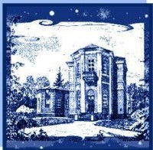
Будівля астрономічної обсерваторії Київського університету
з рисунку середини ХІХ ст.

Slide 7
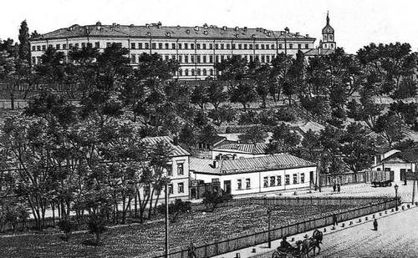
Вид на будівлю Інституту шляхетних дівчат
з листівки кінця ХІХ ст.

Slide 8
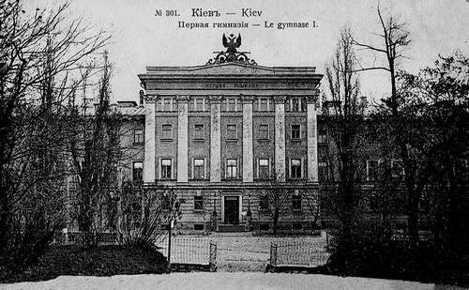
Будівля Першої чоловічої гімназії
з листівки початку ХХ ст.

Slide 9
Нагороди
Беретті був кавалером орденів Святого Володимира 4-го ступеня, Святої Анни 3-го ступеня і Святого Станіслава 3-го ступеня, а такоже мав знак відзнаки «За XXX років бездоганної служби».

Slide 10
Родина
Мав вісім дітей. Старший син, Олександр, також став відомим архітектором.

Slide 11
Ушанування пам’яті
На честь Вінченцо Беретті названо вулицю в Києві (житловий масив Вигурівщина-Троєщина).
15 жовтня 2009 року відбулась церемонія урочистого відкриття на фасаді Червоного корпусу меморіальної дошки видатному архітектору, будівничому Червоного корпусу Київського університету – Вінченцо Беретті (1781-1842) – з написом «від вдячних українського та італійського народів»

Slide 12
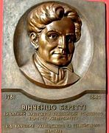
Меморіальна дошка Вінченцо Беретті на фасаді Червоного корпусу КНУ

Slide 13
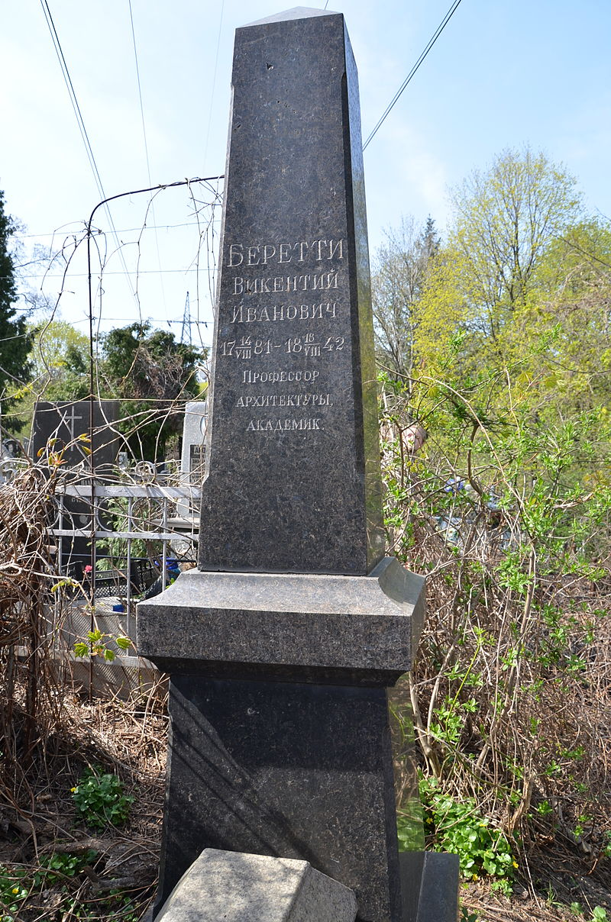
Могила Вікентія Беретті на Байковому кладовищі

Slide 14
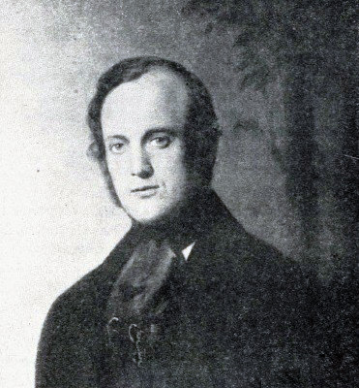
Беретті Олександр Вікентійович
(15.04.1816– 6.06.1895)
український та російський архітектор, член Петербурзької Академії Мистецтв, син Вікентія Беретті. Яскравий представник класицизму у Києві. Викладав у Київському університеті.

Slide 15
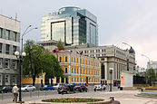
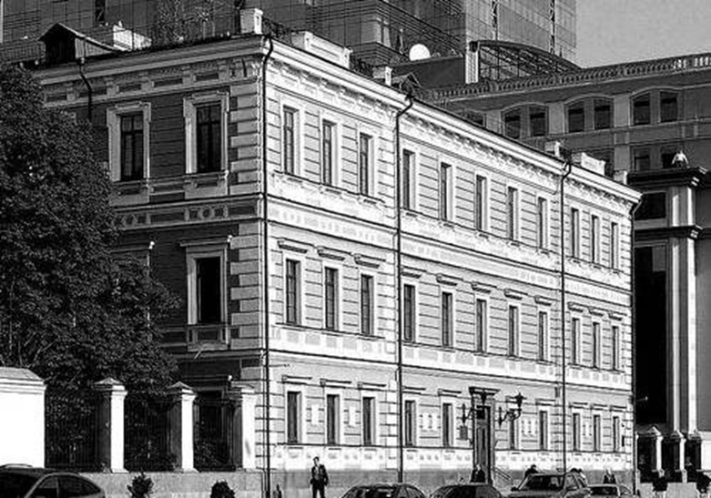
Роботи
Будівля пансіону Лєвашової
(тепер будівля Президії АН України)

Slide 16
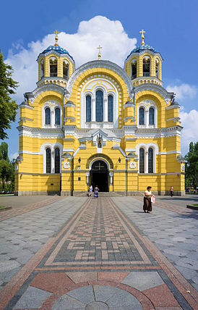
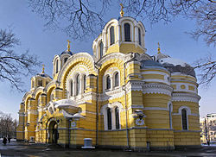
Співавтор проекту Володимирського собору

Slide 17
Будинок Першої київської гімназії (1850; нині — гуманітарний корпус Національного університету імені Тараса Шевченка).
Будинок на Хрещатику, 12 (1850).
Споруда Київського дворянського зібрання у 1851 році.
Триповерховий готель «Європейський» на Хрещатику (1852), на місці якого у кінці 1970-х років було споруджено київський філіал музею Леніна (нині там знаходиться Український дім).

Slide 18
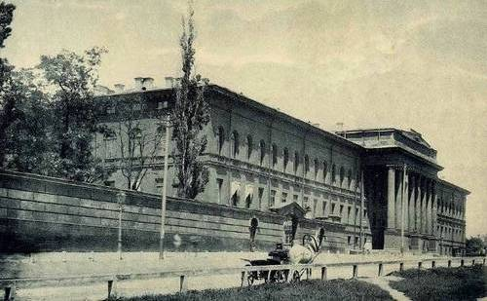
Червоний корпус Київського університету
з листівки кінця ХІХ ст.

Slide 19
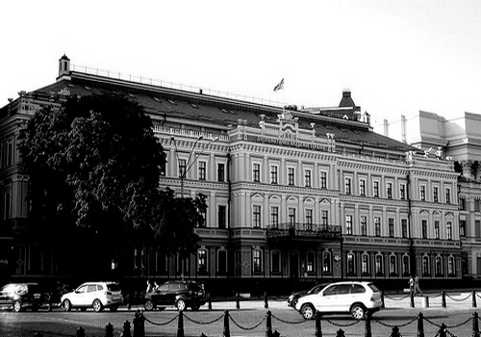
Будинок реального училища на Михайлівській площі — Велика Житомирська вулиця, 2
(нині —Дипломатична академія)

Slide 20
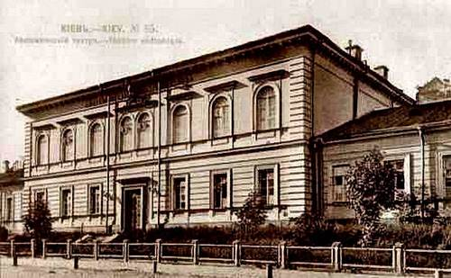
Анатомічний театр Київського університету Св. Володимира (1851–1853; побудований як навчальний заклад медичного факультету Київського університету, у наші дні в будинку розміщений Національний музей медицини України)

Slide 21
На Хрещатику Беретті зводив і прибуткові житлові будинки, а також іще один готель на Бесарабці – на місці тієї будови, де був кінотеатр «Орбіта». Цей двоповерховий готель належав самому архітекторові. Саме в ньому 1846 року зупинявся Тарас Шевченко. Спроектував він також власний будинок, розташований на Володимирській вулиці, 35 (1848). Вже тривалий час тут міститься приймальня Служби безпеки України (раніше – приймальня КДБ).
В наші дні на стіні будинку прикріпили меморіальну дошку на честь Олександра Беретті.
Олександр Вікентійович Беретті як і його батько Вікентій Іванович Беретті похований у Києві на Байковому кладовищі.

Slide 22
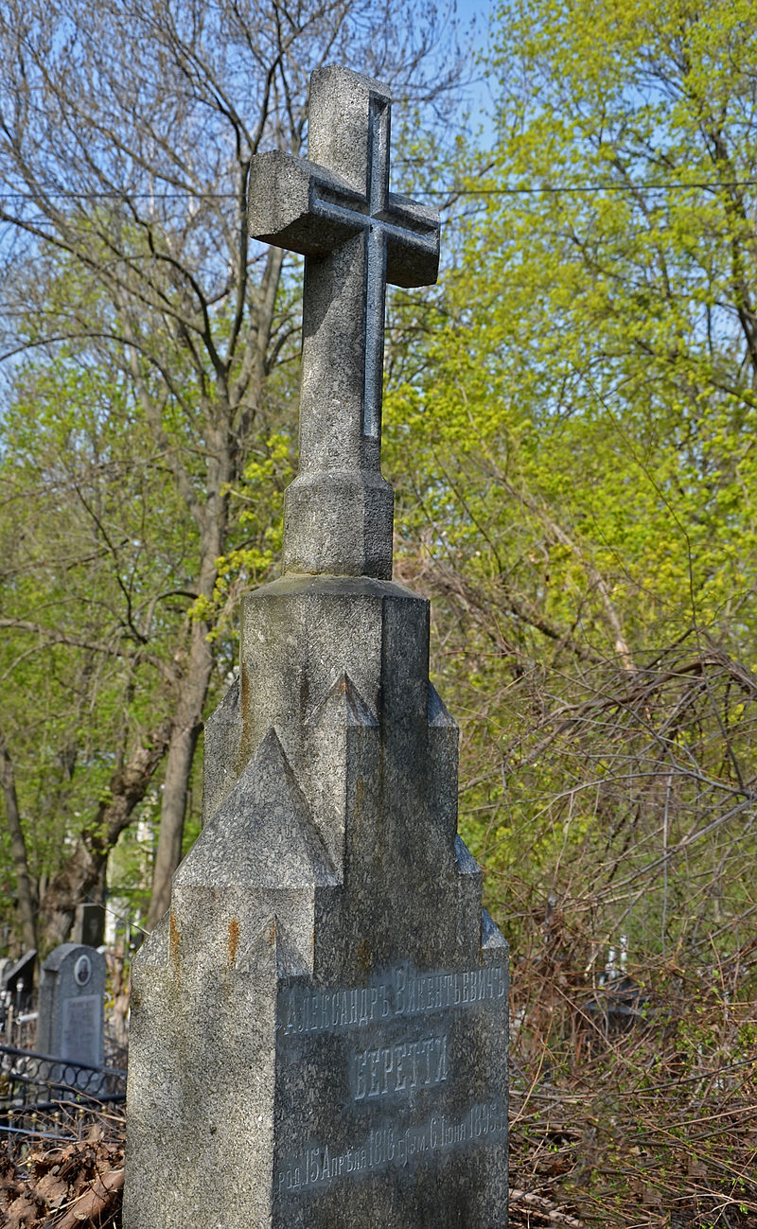
Могила Олександра Беретті на Байковому кладовищі

Slide 23
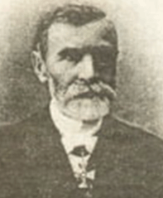
Терещенко Микола Артемович
Народився 14.10.1819 р. м. Глухів, нині Сумської обл. помер 19.01.1903 р. м. Київ, підприємець, цукрозаводчик, меценат.
Народився у сім'ї купця. Закінчив Глухівське міське училище. У 1851 році обраний на посаду старшого бургомістра Глухівського магістрату. В 1854-1857 роках переобирався на цю посаду, а в 1860-1872 роках обирається на посаду міського голови.

Slide 24
В 1875 році переїздить до Києва. В 1879 році призначається почесним мировим суддею Житомирського і Київського мирових округів, обрається членом Глухівської повітової училищної ради, попечителем Глухівської прогімназії, попечителем Кролевецької лікарні.
В 1870 році разом з братами заснував «Товариство цукрових та рафінадних заводів братів Терещенків». 3 часом річний обіг Товариства досяг 12 млн. карбованців. У 1878 році Терещенко отримав чин статського радника.

Slide 25
Микола Артемович особливу увагу приділяв благодійництву. Близько 1,5 млн. карбованців з особистих коштів витратив на будівництво в Глухові учительського інcтитуту, чоловічої і жіночої прогімназій, ремісничого училища вищого типу, притулку для дітей-сиріт, земської лікарні, Анастасіївського собору. Терещенко виділяв великі грошові суми містам Києву, Чернігову, Новгород-Сіверському, Ніжину, Кролевцю, монастирям і церквам, сприяв шкільному і церковному будівництву в Сибіру. Художня колекція родини Терещенків сьогодні складає основу чотирьох київських музеїв. За своє життя на благодійність він витратив понад 4 млн. карбованців.

Slide 26
Терещенко Микола Аремович нагороджений офіцерським хрестом французького національного ордена Почесного Легіону, кількома орденськими зірками (Станіслава та Анни І ст., Володимира II ст., Білого Орла), одержав ранг таємного радника, звання почесного громадянина міст Глухова та Києва.

Slide 27
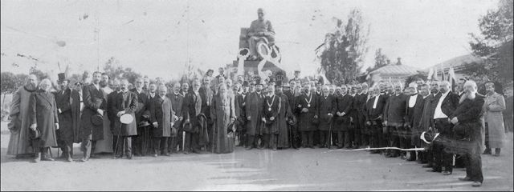
Відкриття пам'ятника Ніколі Терещенку в Глухові, 23 серпня 1909

Slide 28
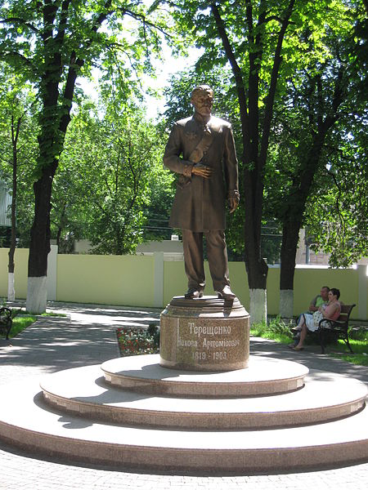
Пам'ятник підприємцю і меценату Миколі Терещенку на території лікарні «Охмадит» в Києві, липень 2009 року

